Slide 1

Лекция 2. ЭЛЕМЕНТАРНЫЕ СТРУКТУРЫ ДАННЫХ.
Мацкевич С. Е.

Slide 2
План лекции 2
Структура данных «Динамический массив». Амортизированное время добавления элемента.
Однонаправленные, двунаправленные списки.
Поиск, добавление элементов, слияние списков.
Абстрактные типы данных «Стек», «Очередь», «Дек». Способы реализации.
Структура данных «Двоичная куча».
Абстрактный тип данных «Очередь с приоритетом».

Slide 3
Абстрактные типы данных и структуры данных
Определение. Абстрактный тип данных (АТД) – это тип данных, который предоставляет для работы с элементами этого типа определённый набор функций, а также возможность создавать элементы этого типа при помощи специальных функций.
Вся внутренняя структура такого типа спрятана – в этом и заключается суть абстракции.

Slide 4
Абстрактные типы данных и структуры данных
Напоминание. Структура данных – программная единица, позволяющая хранить и обрабатывать множество однотипных и/или логически связанных данных.
Абстрактный тип данных определяет набор функций, независимых от конкретной реализации типа, для оперирования его значениями. Конкретные реализации АТД будем также называть структурами данных.

Slide 5
СД «Массив»
Напоминание. Массив – набор однотипных компонентов (элементов), расположенных в памяти непосредственно друг за другом, доступ к которым осуществляется по индексу (индексам). Традиционно индексирование элементов массива начинают с 0.
20 | 34 | 11 | 563 | 23 | -1 | 2 | 0 | -33 | 7
0 | 1 | 2 | 3 | 4 | 5 | 6 | 7 | 8 | 9

Slide 6
СД «Массив»
// Создание массивов в C++: // Массив из 10 целых чисел. Создается на стеке потока. int intArray1[10]; // Массив из заранее неизвестного количества целых чисел.
// Создается в куче процесса. // Такие массивы называют массивами переменной длины. int n = 0; cin >> n; int* intArray2 = new int[n]; delete[] intArray2;

Slide 7
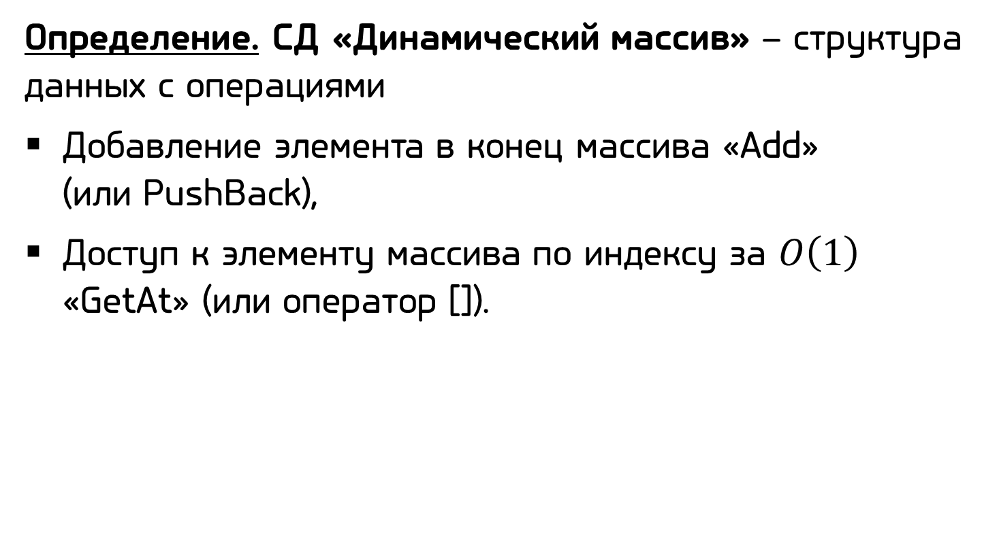
СД «Динамический массив»
Определение. СД «Динамический массив» – структура данных с операциями
Добавление элемента в конец массива «Add» (или PushBack),
Доступ к элементу массива по индексу за $O\left(1\right)$ «GetAt» (или оператор []).

Slide 8
СД «Динамический массив»
Динамический массив содержит внутренний массив фиксированной длины для хранения элементов. Внутренний массив называется буфером.
Помнит текущее количество добавленных элементов.
Размер буфера имеет некоторый запас для возможности добавления новых элементов.
Пример. Буфер размера 14 заполнен 10 элементами.
Т | е | х | н | о | п | а | р | к | !
0 | 1 | 2 | 3 | 4 | 5 | 6 | 7 | 8 | 9 | 10 | 11 | 12 | 13

Slide 9
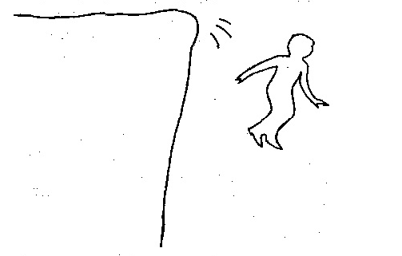
СД «Динамический массив»
Буфер может закончиться…
Если буфер закончился, то при добавлении нового элемента:
выделим новый буфер, больший исходного;
скопируем содержимое старого буфера в новый;
добавим новый элемент.
Т | е | х | н | о | п | а
0 | 1 | 2 | 3 | 4 | 5 | 6
Т | е | х | н | о | п | а | р
0 | 1 | 2 | 3 | 4 | 5 | 6 | 7 | 8 | 9 | 10 | 11 | 12 | 13

Slide 10
СД «Динамический массив»
// Структура, описывающая массив чисел с плавающей точкой.
struct CArray1 {
double* Buffer;
int BufferSize;
int RealSize;
CArray() : Buffer( 0 ), BufferSize( 0 ), RealSize( 0 ) {}
};
// Доступ к элементу массива по индексу.
double GetAt( const CArray1& arr, int index )
{
assert( index >= 0 && index < arr.RealSize && arr.Buffer != 0 );
return arr.Buffer[index];
}

Slide 11
СД «Динамический массив»
// Увеличение буфера.
void grow( CArray1& arr )
{
// Создаем новый буфер.
int newBufferSize = arr.BufferSize * 2;
double* newBuffer = new double[newBufferSize];
// Копируем.
for( int i = 0; i < arr.RealSize; ++i )
newBuffer[i] = arr.Buffer[i];
// Чистим старый буфер.
delete[] arr.Buffer;
arr.Buffer = newBuffer;
arr.BufferSize = newBufferSize;
}
// Добавление нового элемента.
void Add( CArray1& arr, double element )
{
if( arr.RealSize == arr.BufferSize )
grow( arr );
assert( arr.RealSize < arr.BufferSize && arr.Buffer != 0 );
arr.Buffer[arr.RealSize++] = element;
}

Slide 12
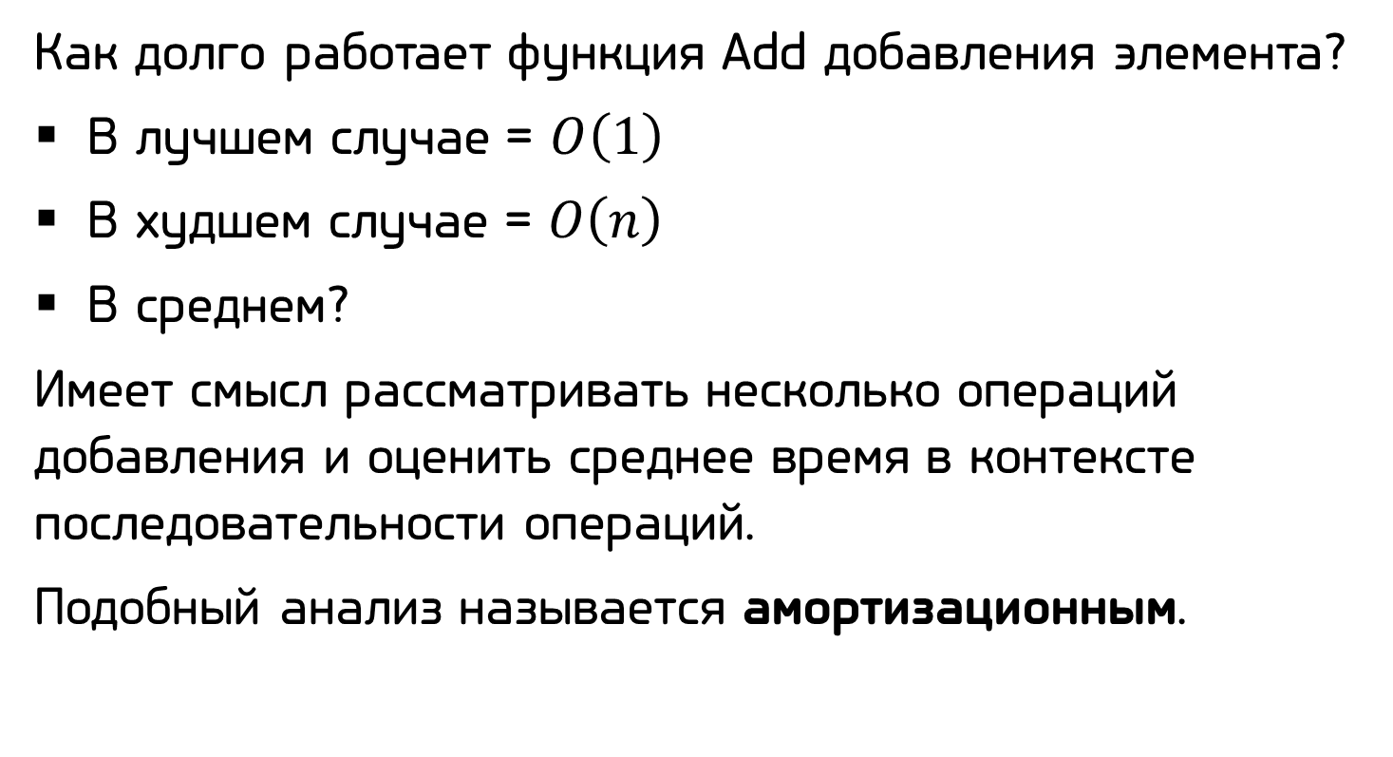
СД «Динамический массив»
Как долго работает функция Add добавления элемента?
В лучшем случае = $O\left(1\right)$
В худшем случае = $O\left(n\right)$
В среднем?
Имеет смысл рассматривать несколько операций добавления и оценить среднее время в контексте последовательности операций.
Подобный анализ называется амортизационным.

Slide 13
Амортизационный анализ
Определение (по Кормену…). При амортизационном анализе время, требуемое для выполнения последовательности операций над структурой данных, усредняется по всем выполняемым операциям.
Этот анализ можно использовать, например, чтобы показать, что даже если одна из операций последовательности является дорогостоящей, то при усреднении по всей последовательности средняя стоимость операций будет небольшой.

Slide 14
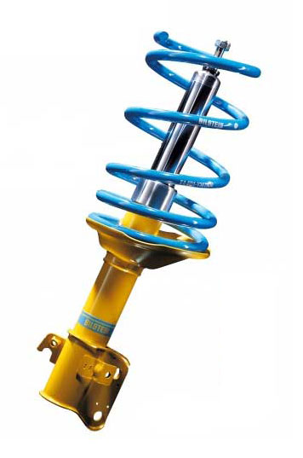
Амортизационный анализ
Амортизационный анализ отличается от анализа средних величин тем, что в нем не учитывается вероятность.
При амортизационном анализе гарантируется средняя производительность операций в наихудшем случае.

Slide 15
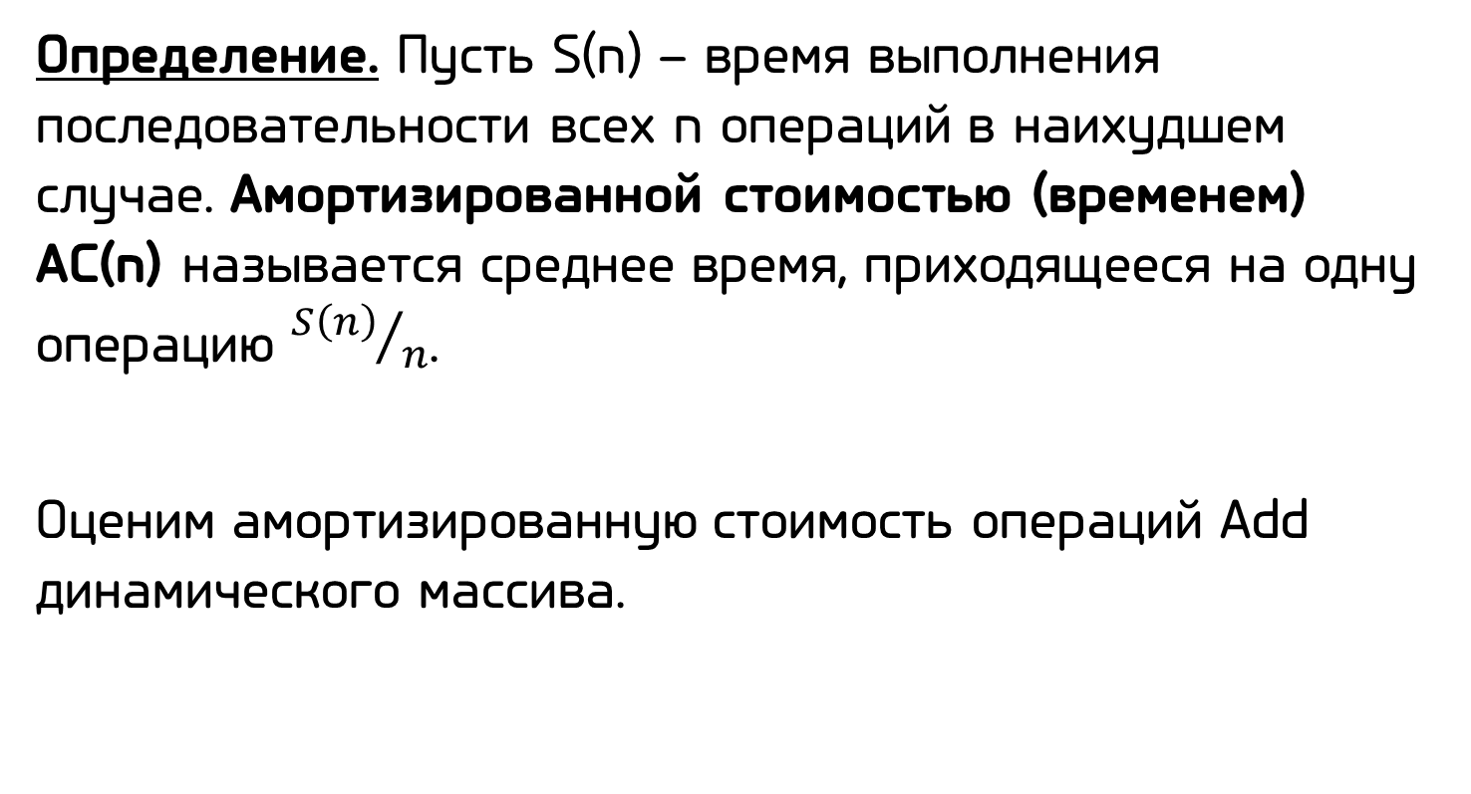
Амортизационный анализ
Определение. Пусть S(n) – время выполнения последовательности всех n операций в наихудшем случае. Амортизированной стоимостью (временем) AC(n) называется среднее время, приходящееся на одну операцию ${S\left(n\right)}/n$.
Оценим амортизированную стоимость операций Add динамического массива.

Slide 16
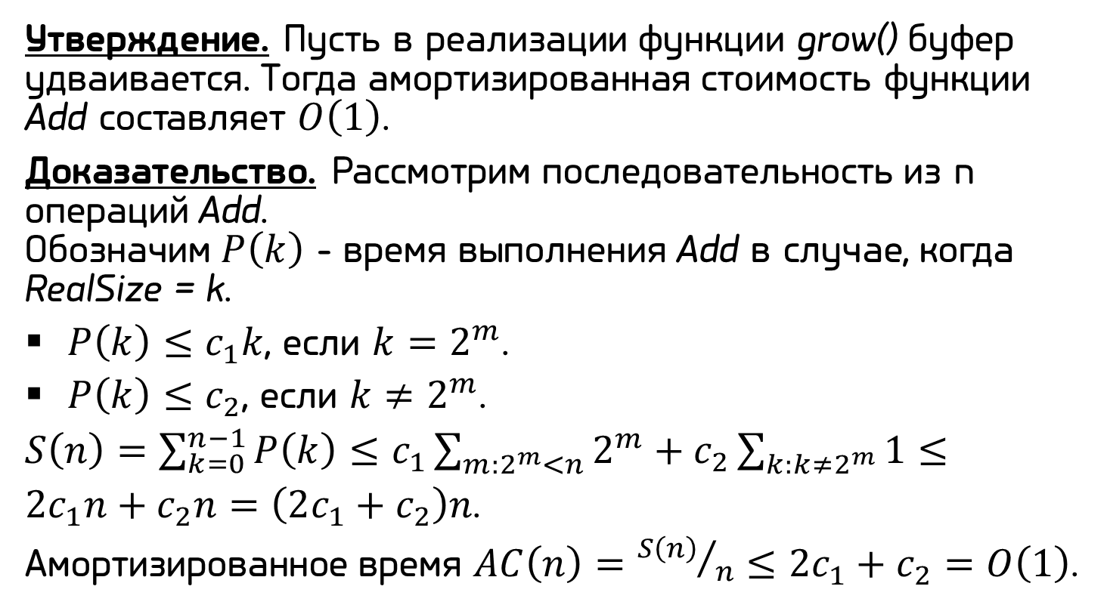
СД «Динамический массив»
Утверждение. Пусть в реализации функции grow() буфер удваивается. Тогда амортизированная стоимость функции Add составляет $O\left(1\right)$.
Доказательство. Рассмотрим последовательность из n операций Add. Обозначим $P\left(k\right)$ - время выполнения Add в случае, когда RealSize = k.
$P\left(k\right)≤c_{1}k$, если $k=2^{m}$.
$P\left(k\right)≤c_{2}$, если $k≠2^{m}$.
$S\left(n\right)=\sum_{k=0}^{n−1}{P\left(k\right)}≤c_{1}\sum_{m:2^{m}<n}{2^{m}}+c_{2}\sum_{k:k≠2^{m}}{1}≤$
$2c_{1}n+c_{2}n=\left(2c_{1}+c_{2}\right)n$.
Амортизированное время $AC\left(n\right)={S\left(n\right)}/n≤2c_{1}+c_{2}=O\left(1\right)$.

Slide 17
СД «Динамический массив»
// Класс «Динамический массив».
class CArray {
public:
CArray() : buffer( 0 ), bufferSize( 0 ), realSize( 0 ) {}
~CArray() { delete[] buffer; }
// Доступ по индексу.
double GetAt( int index ) const;
double operator[]( int index ) const { return GetAt( index ); }
double& operator[]( int index );
// Добавление нового элемента.
void Add( double element );
private:
double* buffer; // Буфер.
int bufferSize; // Размер буфера.
int realSize; // Количество элементов в массиве.
void grow();
};

Slide 18
СД «Динамический массив»
// Доступ к элементу.
double CArray::GetAt( int index )
{
assert( index >= 0 && index < realSize && buffer != 0 );
return buffer[index];
}
// Увеличение буфера.
void CArray::grow()
{
int newBufferSize = bufferSize * 2;
double* newBuffer = new double[newBufferSize];
for( int i = 0; i < realSize; ++i )
newBuffer[i] = buffer[i];
delete[] buffer;
buffer = newBuffer;
bufferSize = newBufferSize;
}
// Добавление элемента.
void CArray::Add( double element )
{
if( realSize == bufferSize )
grow( arr );
assert( realSize < bufferSize && buffer != 0 );
buffer[realSize++] = element;
}

Slide 19
Связные списки
Определение. Связный список - динамическая структура данных, состоящая из узлов, каждый из которых содержит как собственно данные, так и одну или две ссылки («связки») на следующий и/или предыдущий узел списка.
Преимущество перед массивом:
Порядок элементов списка может не совпадать с порядком расположения элементов данных в памяти, а порядок обхода списка всегда явно задаётся его внутренними связями.

Slide 20
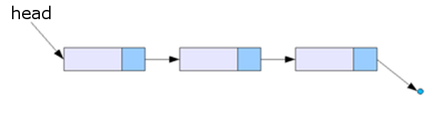
Связные списки
Односвязный список (однонаправленный связный список)
Здесь ссылка в каждом узле указывает на следующий узел в списке.
В односвязном списке можно передвигаться только в сторону конца списка.
Узнать адрес предыдущего элемента, опираясь на содержимое текущего узла, невозможно.

Slide 21
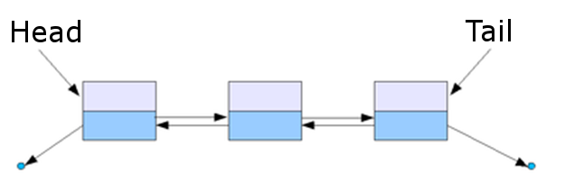
Связные списки
Двусвязный список (Двунаправленный связный список)
Здесь ссылки в каждом узле указывают на предыдущий и на последующий узел в списке.
По двусвязному списку можно передвигаться в любом направлении – как к началу, так и к концу.
В этом списке проще производить удаление и перестановку элементов, так как всегда известны адреса тех элементов списка, указатели которых направлены на изменяемый элемент.

Slide 22
Связные списки
Операции со списками:
Поиск элемента,
Вставка элемента,
Удаление элемента,
Объединение списков,
…

Slide 23
Связные списки
// Элемент двусвязного списка с целочисленными
// значениями.
struct CNode {
int Data;
CNode* Next;
CNode* Prev;
CNode() : Data( 0 ), Next( 0 ), Prev( 0 ) {}
};

Slide 24
Связные списки
// Линейный поиск элемента «a» в списке.
// Возвращает 0, если элемент не найден.
СNode* Search( CNode* head, int a )
{
CNode* current = head;
while( current != 0 ) {
if( current->Data == a )
return current;
current = current->Next;
}
return 0;
}
Время работы в худшем случае = O(n), где n – длина списка.

Slide 25
Связные списки
// Вставка элемента «a» после текущего.
СNode* InsertAfter( CNode* node, int a )
{
assert( node != 0 );
// Создаем новый элемент.
CNode* newNode = new CNode();
newNode->Data = a;
newNode->Next = node->Next;
newNode->Prev = node;
// Обновляем Prev следующего элемента, если он есть.
if( node->Next != 0 ) {
node->Next->Prev = newNode;
}
// Обновляем Next текущего элемента.
node->Next = newNode;
return newNode;
}
Время работы = O(1).

Slide 26
Связные списки
// Удаление элемента.
void DeleteAt( CNode* node )
{
assert( node != 0 );
// Обновляем Prev следующего элемента, если он есть.
if( node->Next != 0 ) {
node->Next->Prev = node->Prev;
}
// Обновляем Next предыдущего элемента, если он есть.
if( node->Prev != 0 ) {
node->Prev->Next = node->Next;
}
delete node;
}
Время работы = O(1).

Slide 27
Связные списки
// Объединение односвязных списков. К списку 1 подцепляем список 2.
// Возвращает указатель на начало объединенного списка.
CNode* Union( CNode* head1, CNode* head2 ) {
if( head1 == 0 ) {
return head2;
}
if( head2 == 0 ) {
return head1;
}
// Идем в хвост списка 1.
CNode* tail1 = head1;
for( ; tail1->Next != 0; tail1 = tail1->Next );
// Обновляем Next хвоста.
tail1->Next = head2;
return head1;
}
Время работы = O(n), где n – длина первого списка.

Slide 28
Связные списки
Недостатки списков:
Сложность определения элемента по его номеру (индексу).
На поля указатели расходуется дополнительная память.
Элементы списка могут располагаться в памяти разреженно, что оказывает негативный эффект на кэширование процессора.
Преимущества списков перед массивом:
Быстрая вставка элемента в любом месте списка. В том числе в начало и в конец, если имеются соответствующие указатели.
Быстрое удаление любого элемента. В том числе в начало и в конец, если имеются соответствующие указатели.

Slide 29
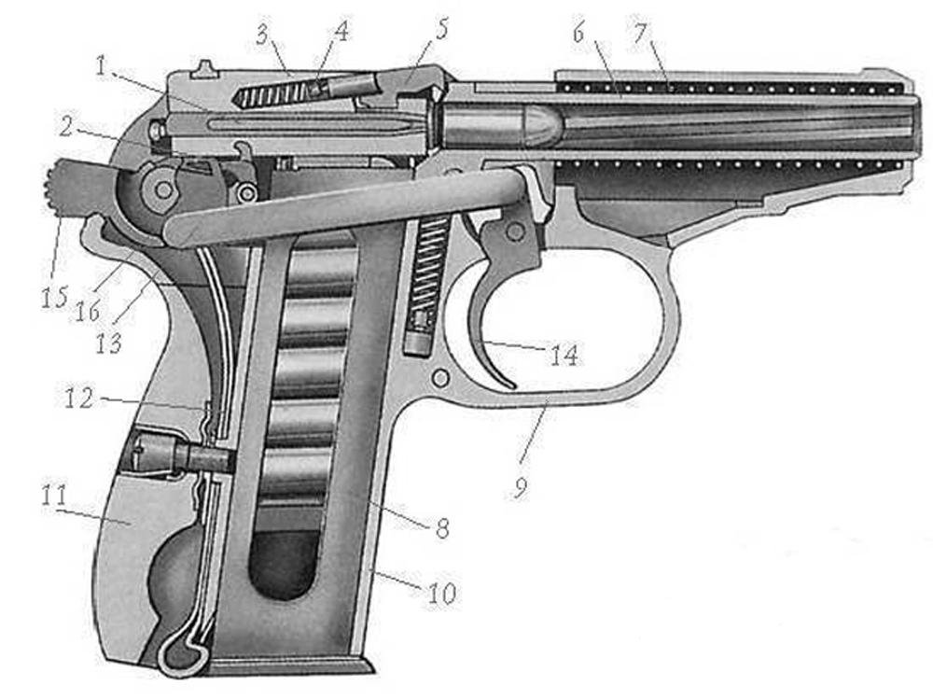
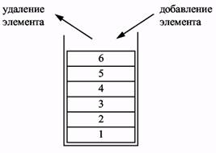
АТД «Стек»
Определение. Стек – абстрактный тип данных (или структура данных), представляющий из себя список элементов, организованный по принципу LIFO = Last In First Out, «последним пришел, первым вышел».
Операции:
Вставка (Push)
Извлечение (Pop) – извлечение элемента, добавленного последним.

Slide 30
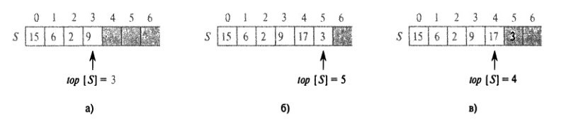
СД «Стек»
Стек можно реализовать с помощью массива или с помощью списка.
Реализация с помощью массива.
Храним указатель на массив и текущее количество элементов в стеке.
Можно использовать динамический массив.

Slide 31
СД «Стек»
// Стек целых чисел, реализованный с помощью массива.
class CStack {
public:
CStack( int _bufferSize );
~CStack();
// Добавление и извлечение элемента из стека.
void Push( int a );
int Pop();
// Проверка на пустоту.
bool IsEmpty() const { return realSize == 0; }
private:
int* realSize;
int bufferSize;
int top;
};

Slide 32
СД «Стек»
// В конструкторе создаем буфер.
CStack::CStack( int _bufferSize ) :
bufferSize( _bufferSize ),
realSize( 0 )
{
buffer = new int[bufferSize];
}
// В деструкторе удаляем буфер.
CStack::~CStack()
{
delete[] buffer;
}
// Добавление элемента.
void CStack::Push( int a )
{
assert( realSize < bufferSize );
buffer[realSize++] = a;
}
// Извлечение элемента.
int CStack::Pop()
{
assert( realSize != 0 );
return buffer[--realSize];
}

Slide 33
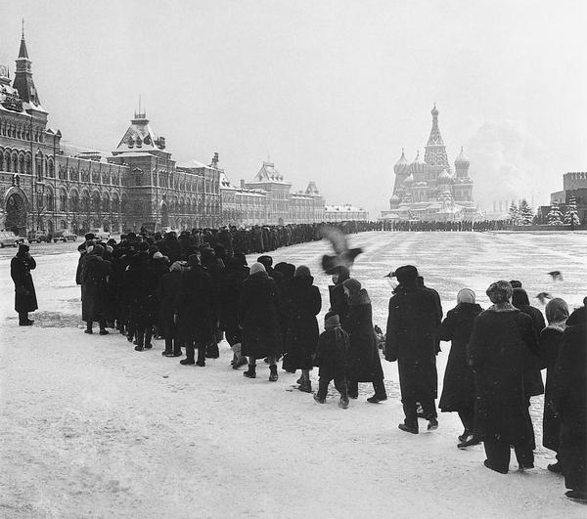
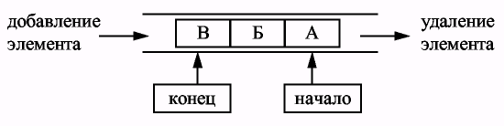
АТД «Очередь»
Определение. Очередь – абстрактный тип данных (или структура данных), представляющий из себя список элементов, организованный по принципу FIFO = First In First Out, «первым пришел, первым вышел».
Операции:
Вставка (Enqueue)
Извлечение (Dequeue) – извлечение элемента, добавленного первым.

Slide 34
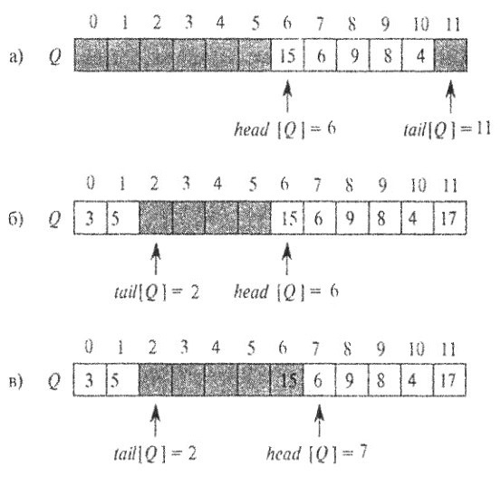
СД «Очередь»
Очередь также как и стек можно реализовать с помощью массива или с помощью списка.
Реализация с помощью массива.
Храним указатель на массив, текущее начало и конец очереди. Считаем массив зацикленным, так не потребуется передвигать элементы .
Можно использовать динамически растущий буфер.

Slide 35
СД «Очередь»
// Очередь целых чисел, реализованная с помощью массива.
class CQueue {
public:
CQueue( int size );
~CQueue() { delete[] buffer; }
// Добавление и извлечение элемента из очереди.
void Enqueue( int a );
int Dequeue();
// Проверка на пустоту.
bool IsEmpty() const { return head == tail; }
private:
int* buffer;
int bufferSize;
int head; // Указывает на первый элемент очереди.
int tail; // Указывает на следующий после последнего.
};

Slide 36
СД «Очередь»
CQueue::CQueue( int size ) :
bufferSize( size ),
head( 0 ),
tail( 0 )
{
buffer = new int[bufferSize]; // Создаем буфер.
}
// Добавление элемента.
void CQueue::Enqueue( int a )
{
assert( ( tail + 1 ) % bufferSize != head );
buffer[tail] = a;
tail = ( tail + 1 ) % bufferSize;
}
// Извлечение элемента.
int CQueue::Dequeue()
{
assert( head != tail );
int result = buffer[head];
head = ( head + 1 ) % bufferSize;
return result;
}

Slide 37
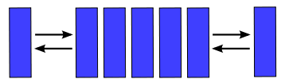
АТД «Дэк»
Определение. Двусвязная очередь – абстрактный тип данных (структура данных), в которой элементы можно добавлять и удалять как в начало, так и в конец, то есть принципами обслуживания являются одновременно FIFO и LIFO.
Операции:
Вставка в конец (PushBack),
Вставка в начало (PushFront),
Извлечение из конца (PopBack),
Извлечение из начала (PopFront).
Дек, также как стек или очередь, можно реализовать с помощью массива или с помощью списка.

Slide 38
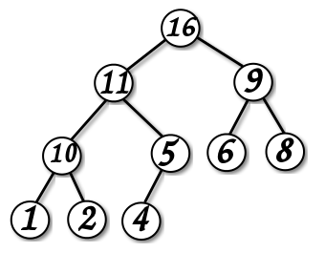
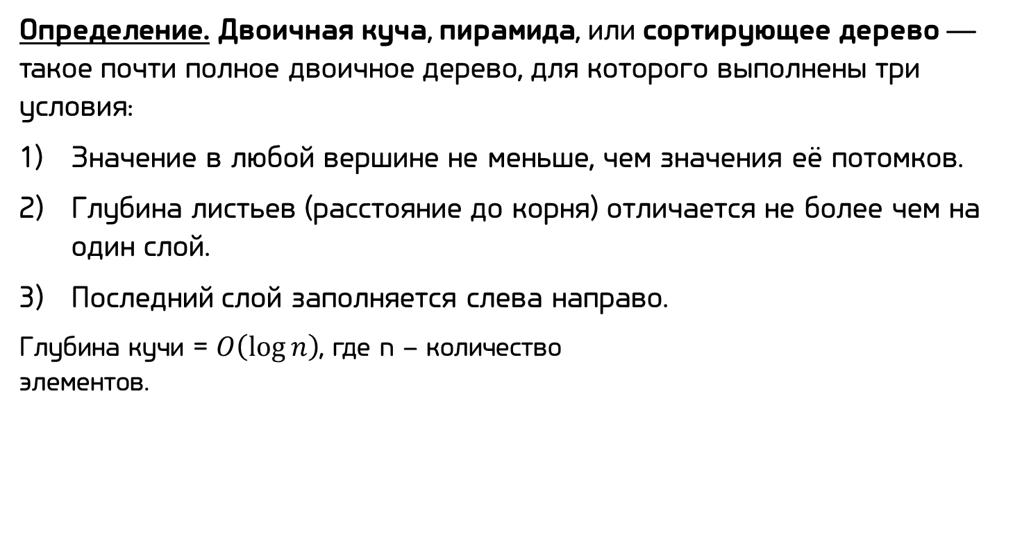
СД «Двоичная куча»
Определение. Двоичная куча, пирамида, или сортирующее дерево — такое почти полное двоичное дерево, для которого выполнены три условия:
Значение в любой вершине не меньше, чем значения её потомков.
Глубина листьев (расстояние до корня) отличается не более чем на один слой.
Последний слой заполняется слева направо.
Глубина кучи = $O\left(\log{n}\right)$, где n – количество элементов.

Slide 39
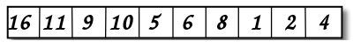
СД «Двоичная куча»
Удобная структура данных для двоичной кучи – массив A. В массиве последовательно хранятся все элементы кучи «по слоям».
Корень – первый элемент массива, второй и третий элемент – дочерние элементы и так далее.

Slide 40
СД «Двоичная куча»
Такой способ хранения элементов в массиве позволяет быстро получать дочерние и родительские элементы.
Если индексация элементов массива начинается с 1.
A[1] – элемент в корне,
потомки элемента A[i] – элементы A[2i] и A[2i + 1].
предок элемента A[i] – элемент A[i/2].
Если индексация элементов массива начинается с 0.
A[0] – элемент в корне,
потомки элемента A[i] – элементы A[2i + 1] и A[2i + 2].
предок элемента A[i] – элемент A[(i – 1)/2].

Slide 41
СД «Двоичная куча»
Восстановление свойств кучи
Если в куче изменяется один из элементов, то она может перестать удовлетворять свойству упорядоченности.
Для восстановления этого свойства служат две процедуры Sift Up и Sift Down.
Sift Down спускает элемент, который меньше дочерних.
Sift Up поднимает элемент, который больше родительского.

Slide 42
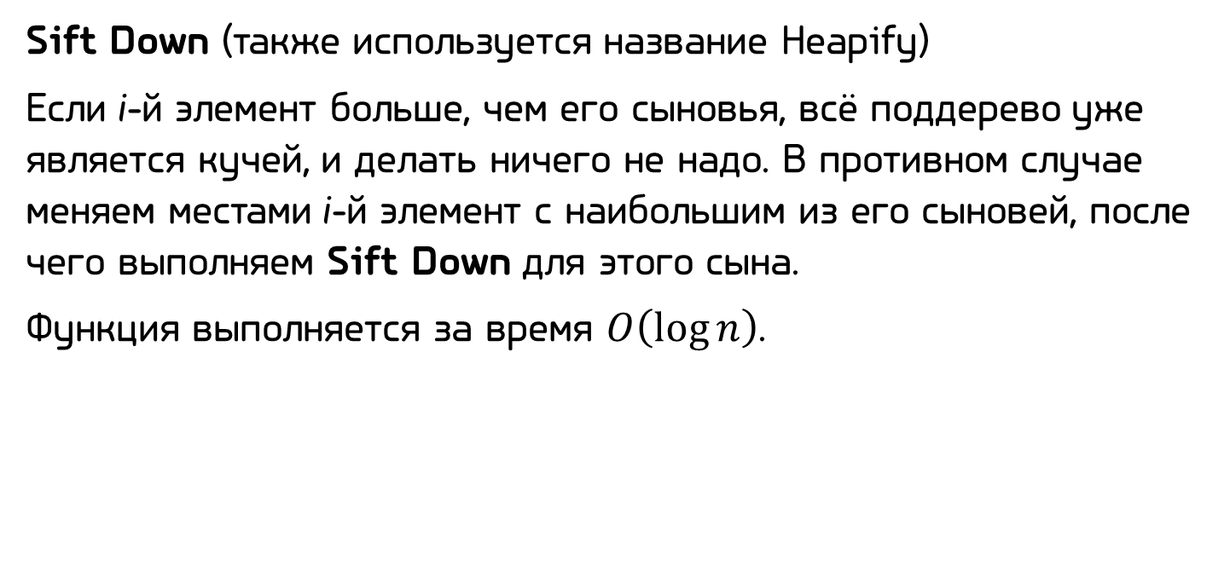
СД «Двоичная куча»
Восстановление свойств кучи
Sift Down (также используется название Heapify)
Если i-й элемент больше, чем его сыновья, всё поддерево уже является кучей, и делать ничего не надо. В противном случае меняем местами i-й элемент с наибольшим из его сыновей, после чего выполняем Sift Down для этого сына.
Функция выполняется за время $O\left(\log{n}\right)$.

Slide 43
СД «Двоичная куча»
// Проталкивание элемента вниз. CArray – целочисленный массив.
void SiftDown( CArray& arr, int i )
{
int left = 2 * i + 1;
int right = 2 * i + 2;
// Ищем большего сына, если такой есть.
int largest = i;
if( left < arr.Size() && arr[left] > arr[i] )
largest = left;
if( right < arr.Size() && arr[right] > arr[largest] )
largest = right;
// Если больший сын есть, то проталкиваем корень в него.
if( largest != i ) {
std::swap( arr[i], arr[largest] );
SiftDown( arr, largest );
}
}

Slide 44
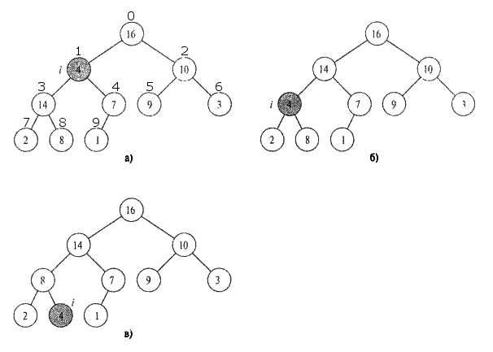
СД «Двоичная куча»
Иллюстрация работы SiftDown( A, 1 ).

Slide 45
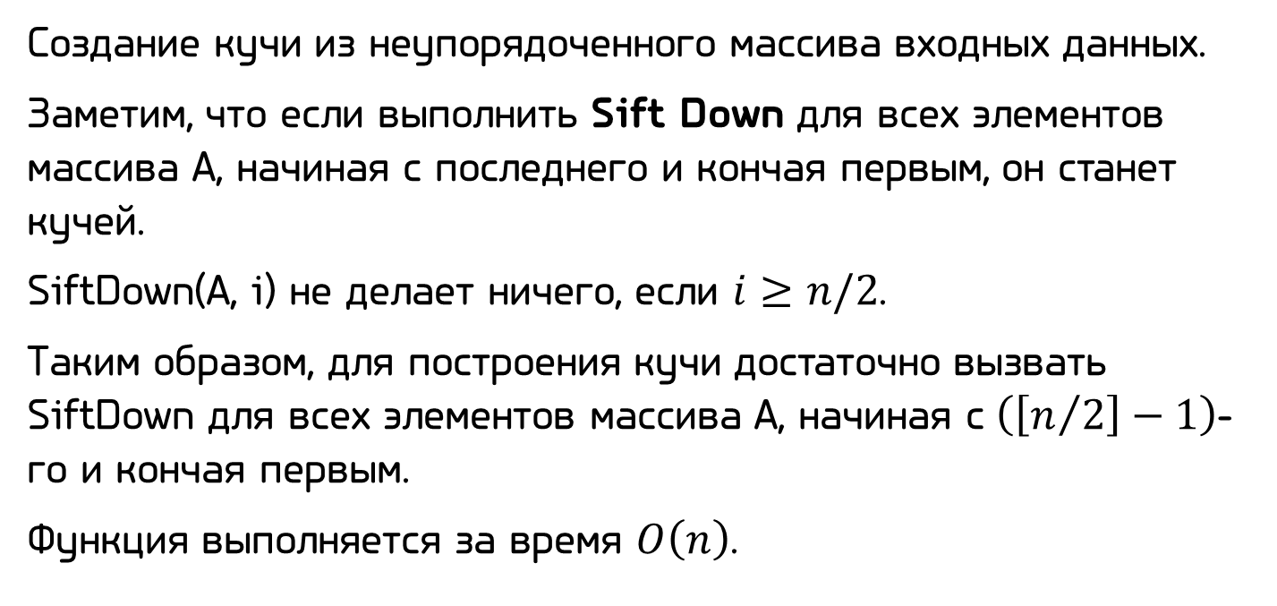
СД «Двоичная куча»
Построение кучи
Создание кучи из неупорядоченного массива входных данных.
Заметим, что если выполнить Sift Down для всех элементов массива A, начиная с последнего и кончая первым, он станет кучей.
SiftDown(A, i) не делает ничего, если $i≥n/2$.
Таким образом, для построения кучи достаточно вызвать SiftDown для всех элементов массива A, начиная с $\left(\left[n/2\right]−1\right)$-го и кончая первым.
Функция выполняется за время $O\left(n\right)$.

Slide 46
СД «Двоичная куча»
// Построение кучи.
void BuildHeap( CArray& arr, int i )
{
for( int i = arr.Size() / 2 – 1; i >= 0; --i ) {
SiftDown( arr, i );
}
}

Slide 47
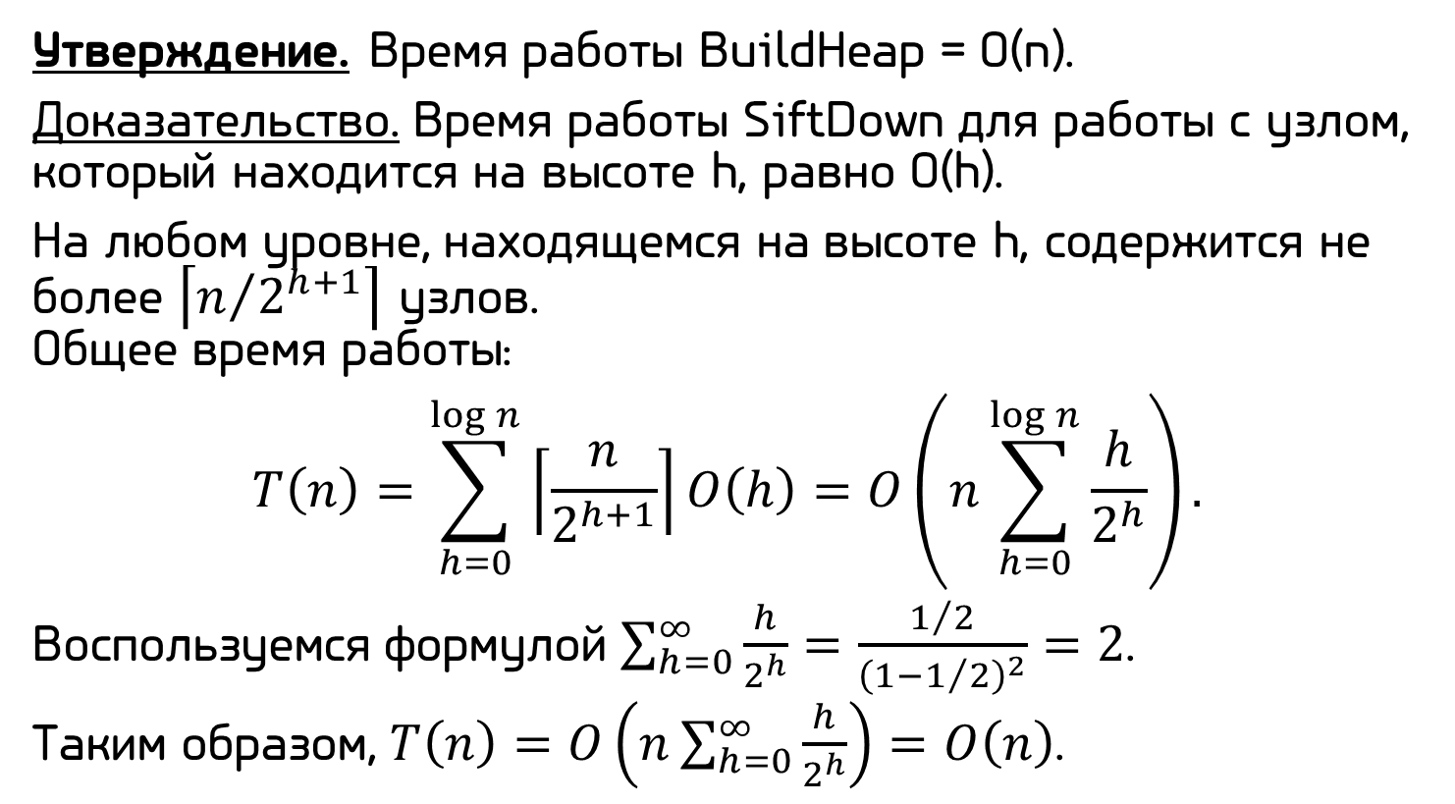
СД «Двоичная куча»
Утверждение. Время работы BuildHeap = O(n).
Доказательство. Время работы SiftDown для работы с узлом, который находится на высоте h, равно O(h).
На любом уровне, находящемся на высоте h, содержится не более $\left\lceil n/{2^{h+1}}\right\rceil$ узлов. Общее время работы:
$$T\left(n\right)=\sum_{h=0}^{\log{n}}{\left\lceil \frac{n}{2^{h+1}}\right\rceil O\left(h\right)}=O\left(n\sum_{h=0}^{\log{n}}{\frac{h}{2^{h}}}\right).$$
Воспользуемся формулой $\sum_{h=0}^{∞}{\frac{h}{2^{h}}}=\frac{1/2}{{\left(1−1/2\right)}^{2}}=2$.
Таким образом, $T\left(n\right)=O\left(n\sum_{h=0}^{∞}{\frac{h}{2^{h}}}\right)=O\left(n\right)$.

Slide 48

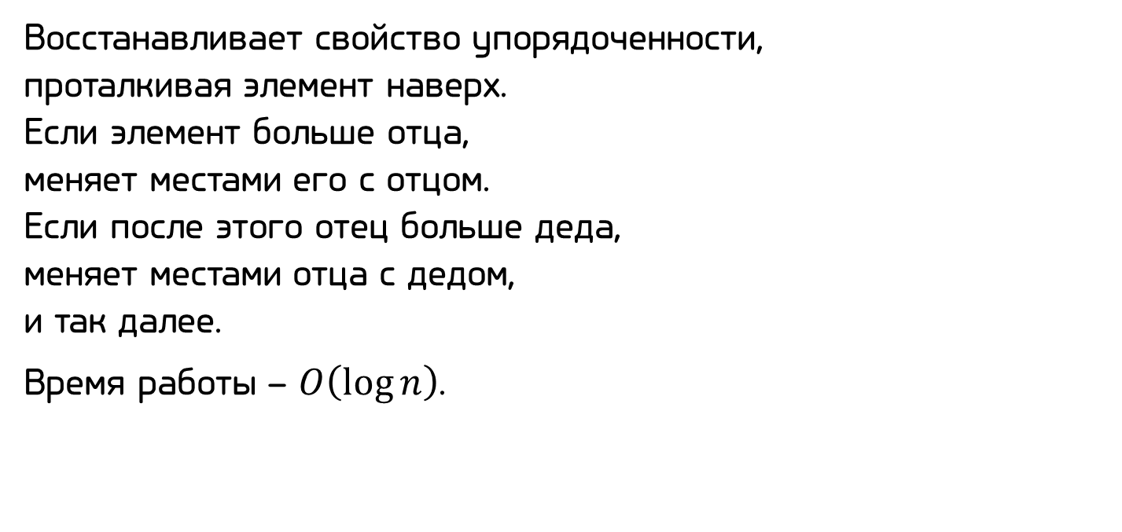
СД «Двоичная куча»
Sift Up
Восстанавливает свойство упорядоченности, проталкивая элемент наверх. Если элемент больше отца, меняет местами его с отцом. Если после этого отец больше деда, меняет местами отца с дедом, и так далее.
Время работы – $O\left(\log{n}\right)$.

Slide 49
СД «Двоичная куча»
// Проталкивание элемента наверх.
void SiftUp( CArray& arr, int index )
{
while( index > 0 ) {
int parent = ( index – 1 ) / 2;
if( arr[index] <= arr[parent] )
return;
std::swap( arr[index], arr[parent] );
index = parent;
}
}

Slide 50
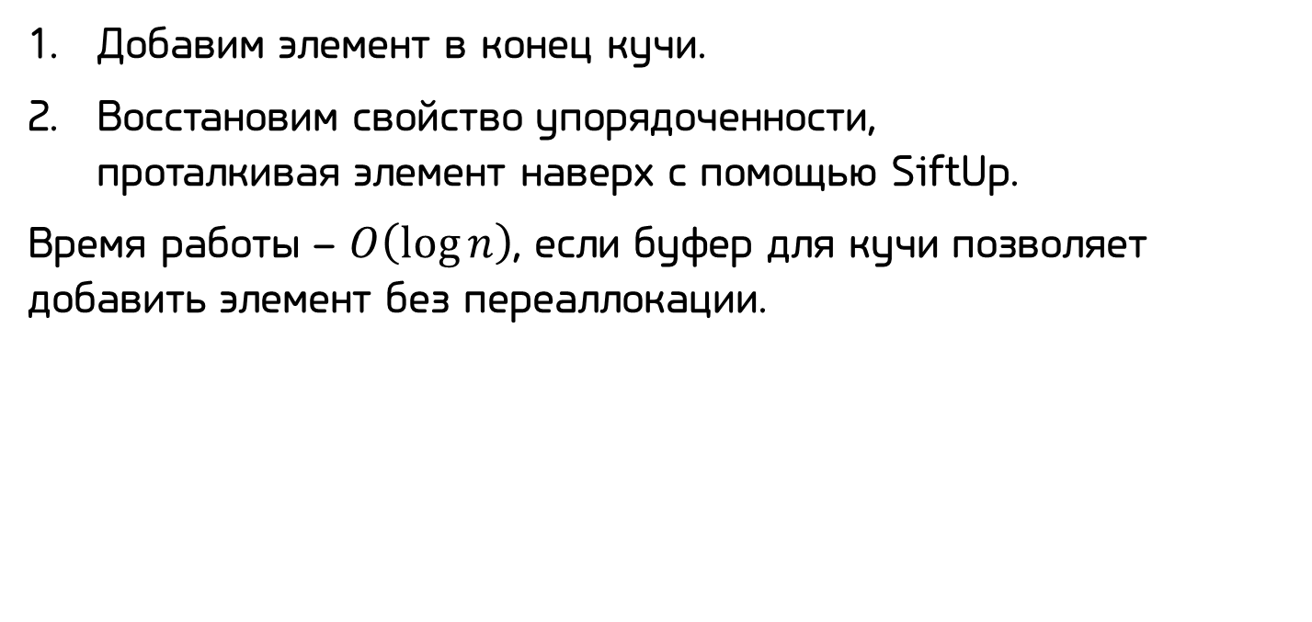
СД «Двоичная куча»
Добавление элемента
Добавим элемент в конец кучи.
Восстановим свойство упорядоченности, проталкивая элемент наверх с помощью SiftUp.
Время работы – $O\left(\log{n}\right)$, если буфер для кучи позволяет добавить элемент без переаллокации.

Slide 51
СД «Двоичная куча»
// Добавление элемента.
void Add( CArray& arr, int element )
{
arr.Add( element );
SiftUp( arr, arr.Size() - 1 );
}

Slide 52
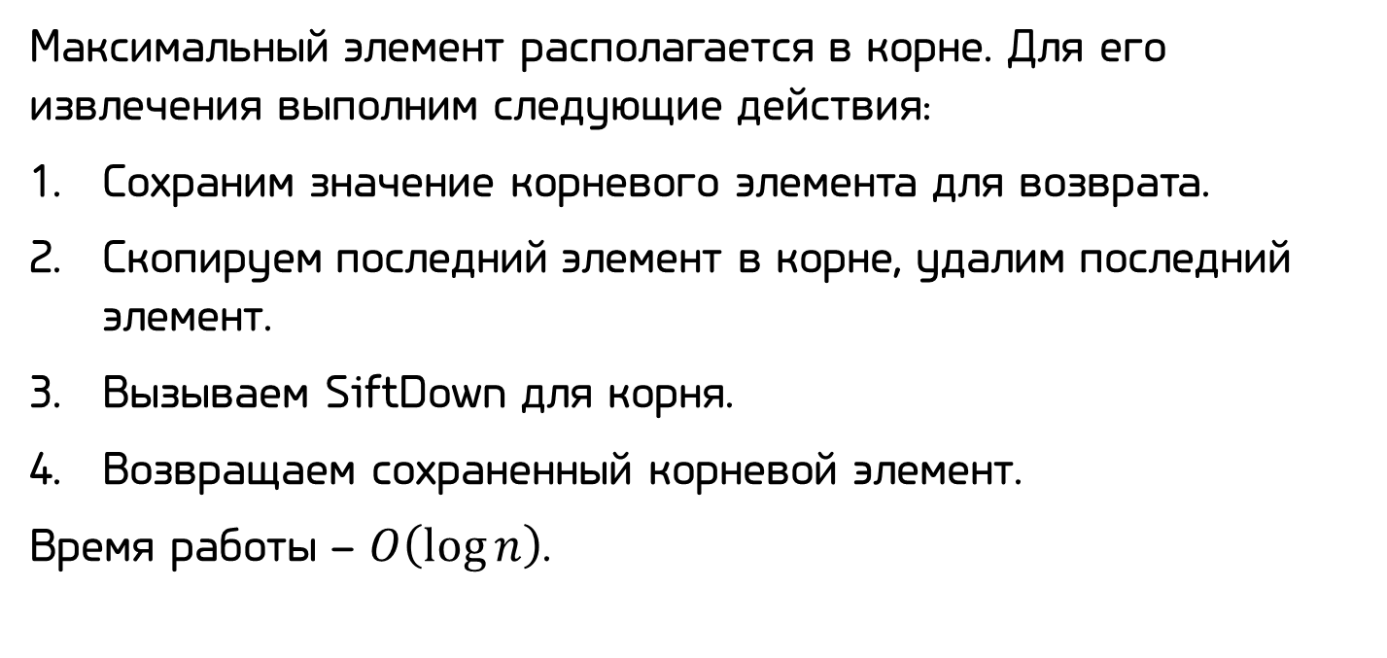
СД «Двоичная куча»
Извлечение максимального элемента
Максимальный элемент располагается в корне. Для его извлечения выполним следующие действия:
Сохраним значение корневого элемента для возврата.
Скопируем последний элемент в корне, удалим последний элемент.
Вызываем SiftDown для корня.
Возвращаем сохраненный корневой элемент.
Время работы – $O\left(\log{n}\right)$.

Slide 53
СД «Двоичная куча»
// Извлечение максимального элемента.
int ExtractMax( CArray& arr )
{
assert( !arr.IsEmpty() );
// Запоминаем значение корня.
int result = arr[0];
// Переносим последний элемент в корень.
arr[0] = arr.Last();
arr.DeleteLast();
// Вызываем SiftDown для корня.
if( !arr.IsEmpty() ) {
SiftDown( arr, 0 );
}
return result;
}

Slide 54
АТД «Очередь с приоритетом»
Определение. Очередь с приоритетом – абстрактный тип данных, поддерживающий три операции:
InsertWithPriority – добавить в очередь элемент с нaзначенным приоритетом.
GetNext – извлечь из очереди и вернуть элемент с наивысшим приоритетом. Другие названия: «PopElement», «GetMaximum».
PeekAtNext (необязательная операция): просмотреть элемент с наивысшим приоритетом без извлечения.

Slide 55
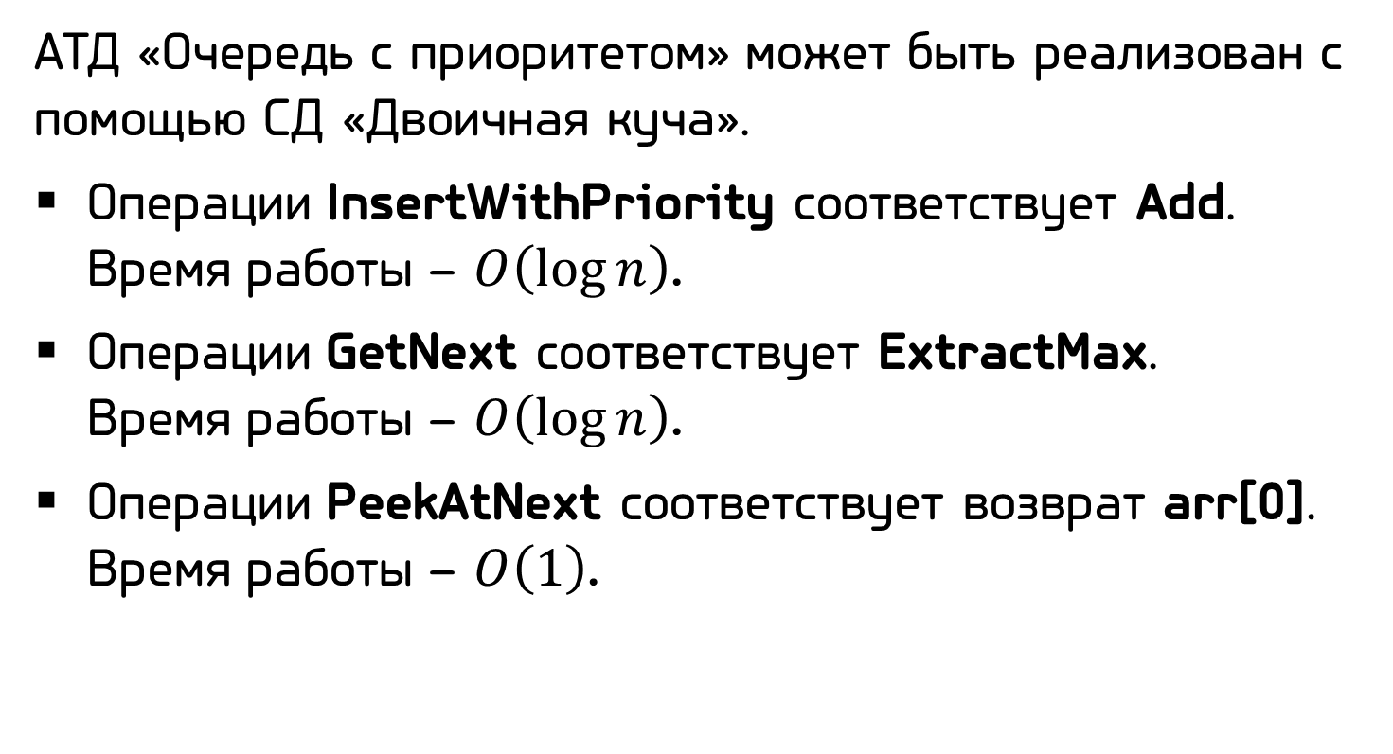
АТД «Очередь с приоритетом»
АТД «Очередь с приоритетом» может быть реализован с помощью СД «Двоичная куча».
Операции InsertWithPriority соответствует Add. Время работы – $O\left(\log{n}\right)$.
Операции GetNext соответствует ExtractMax. Время работы – $O\left(\log{n}\right)$.
Операции PeekAtNext соответствует возврат arr[0]. Время работы – $O\left(1\right)$.

Slide 56
Итог
Было рассказано на лекции:
Структура данных «Динамический массив». Амортизированное время добавления элемента.
Связные списки.
Абстрактные типы данных «Стек», «Очередь», «Дек». Способы реализации.
Структура данных «Двоичная куча».
Абстрактный тип данных «Очередь с приоритетом».

Slide 57
Вопросы?
Спасибо за внимание!

